Slide 1

Organspende und Transplantation
Schweizerische Nationale Stiftung für Organspende und Transplantation
Gaëtan, lebertransplantiert
Bern | 2026
​​info@swisstransplant.org

Slide 2
Inhalt
Begrüssung
Stiftung Swisstransplant
Transplantationsgesetz
Fakten und Zahlen
Ablauf einer Organspende
Offene Fragen

Slide 3
Stiftung Swisstransplant
01
Swisstransplant
Aufbau und Organisation

Slide 4

Swisstransplant
Stiftung Swisstransplant
1985
Gründung der Stiftung in Genf
Sitz in Bern
2007
Gesetzeskonforme Zuteilung der Organe
2009
Leistungsauftrag Gesundheitsdirektorenkonferenz (GDK)
Koordination und Aufbau des nationalen Organ- und Gewebespendewesens
Leistungsauftrag Bundesamt für Gesundheit (BAG) als Nationale Zuteilungsstelle
Führen der Warteliste
Entschädigung im Spendeprozess/Finanzierung Fachpersonen (H+/SVK)

Slide 5
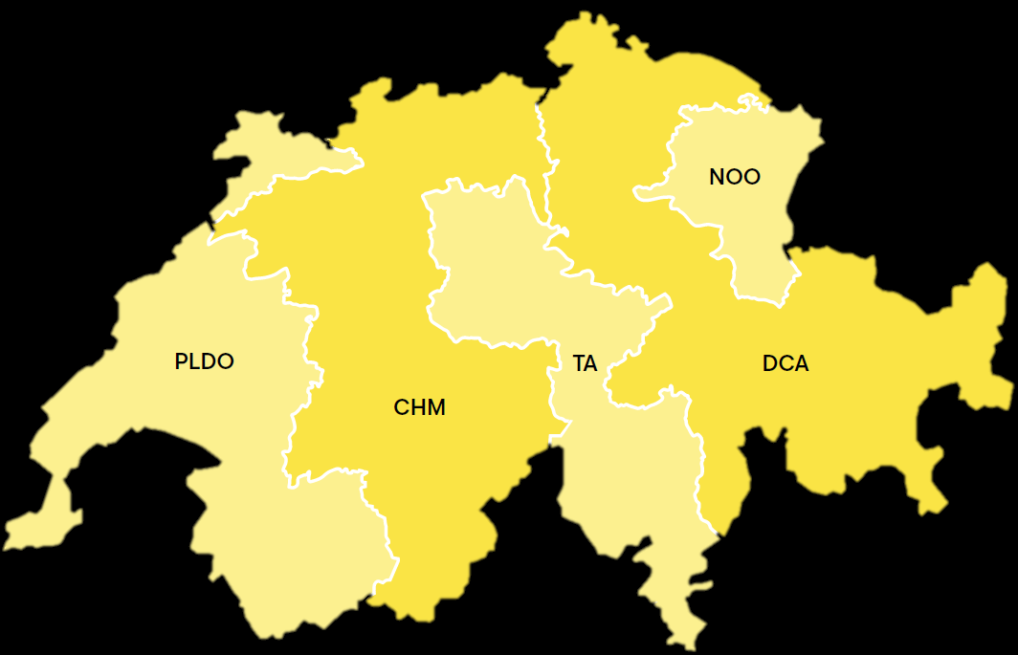




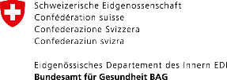

Zusammenarbeit im Bereich Organspende
Partner
Organspende
Organspende Netzwerke
Transplantation
Transplantationszentren
Basel
Zürich
St.Gallen
Internationale Zusammenarbeit
Bern
FOEDUS
CD-P-TO – Europ. Komitee für Organtransplantation
Lausanne
Genf

Slide 6
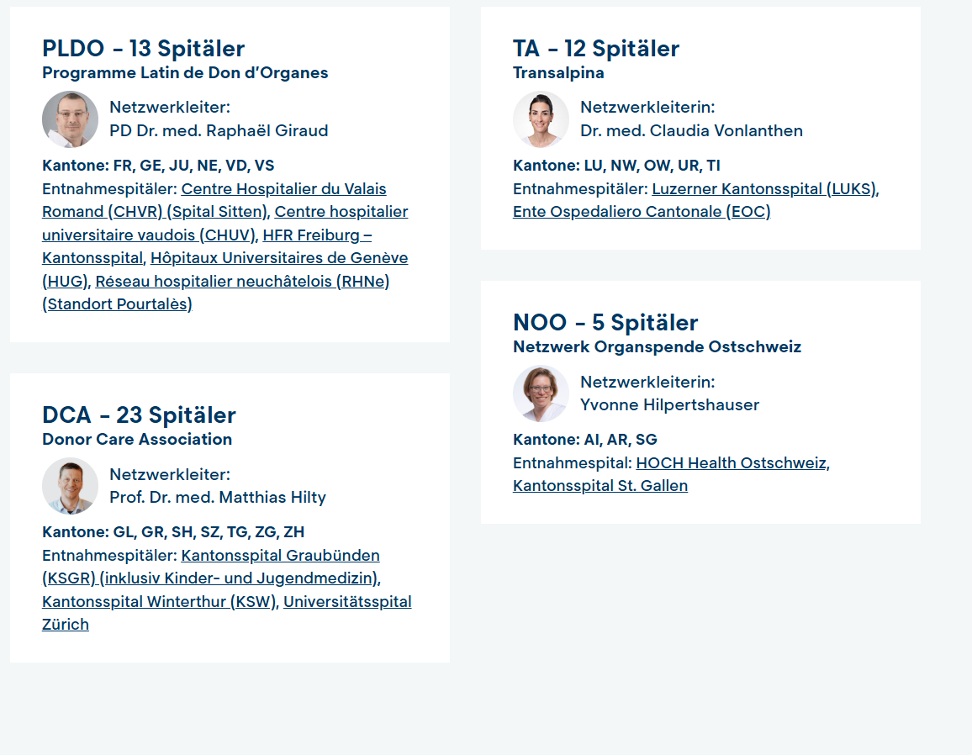
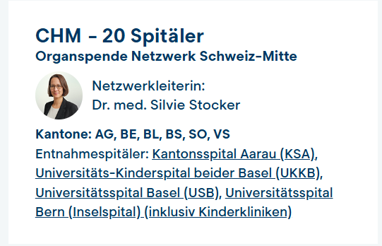
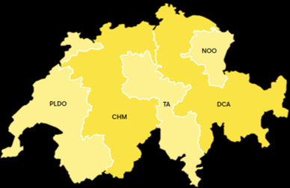
5 Organspendenetzwerke
Organisation
  GDK-Mandat von Swisstransplant
  Regionaler Zusammenschluss Spitäler
  Aus- und Weiterbildung Fachpersonal
  Umsetzung gesetzliche Richtlinien
  Implementierung standardisierte Prozesse
  Nutzung von Synergien schweizweit

Slide 7


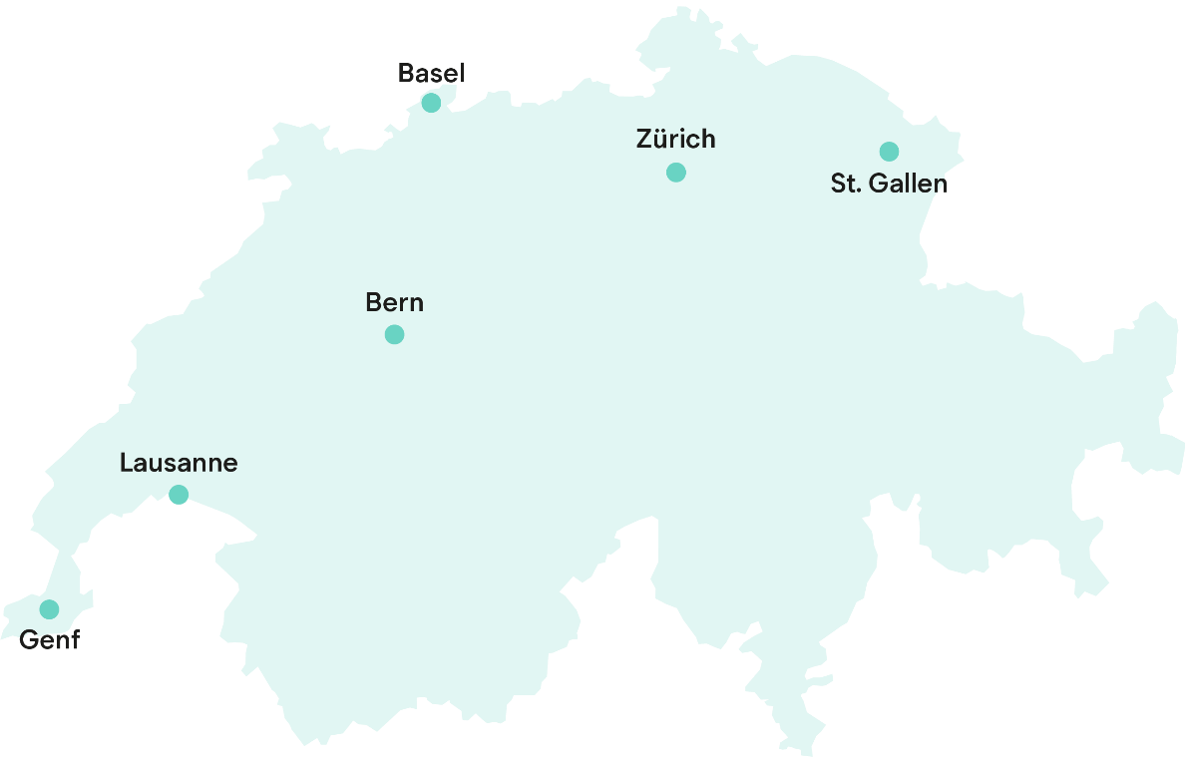



6 Transplantationszentren
Organisation
Universitätsspital Bern (Inselspital)
Universitätsspital
Basel (USB)
Universitätsspital
Zürich (USZ)
Centre hospitalier
universitaire vaudois, Lausanne (CHUV)
HOCH Health Ostschweiz, Kantonsspital
St. Gallen
Hôpitaux universitaires
de Genève (HUG)

Slide 8
Transplantationsgesetz
02
Swisstransplant
Politik und Gesellschaft

Slide 9
Transplantationsgesetz
Politische Massnahmen
  Nationales Transplantationsgesetz 2007
      Ersetzt kantonale Gesetzgebung und regelt Aspekte der Spendenden und Empfangenden
      Schaffung einer «Nationalen Zuteilungsstelle»
  Eckpunkte im Gesetz
      Unentgeltlichkeit und Handelsverbot
      Erweiterte Zustimmungslösung*
      Zuteilung der Organe (auch auf dem Verordnungsweg)
* Im Mai 2022 hat das Schweizer Stimmvolk der Einführung der erweiterten Widerspruchsregelung zugestimmt. Das Organ- und Gewebespenderegister ist zurzeit im Aufbau und wird voraussichtlich im ersten Quartal 2027 zur Verfügung stehen. Die Widerspruchsregelung soll dann frühestens ab dem dritten Quartal 2027 in Kraft treten (bag.admin.ch).

Slide 10
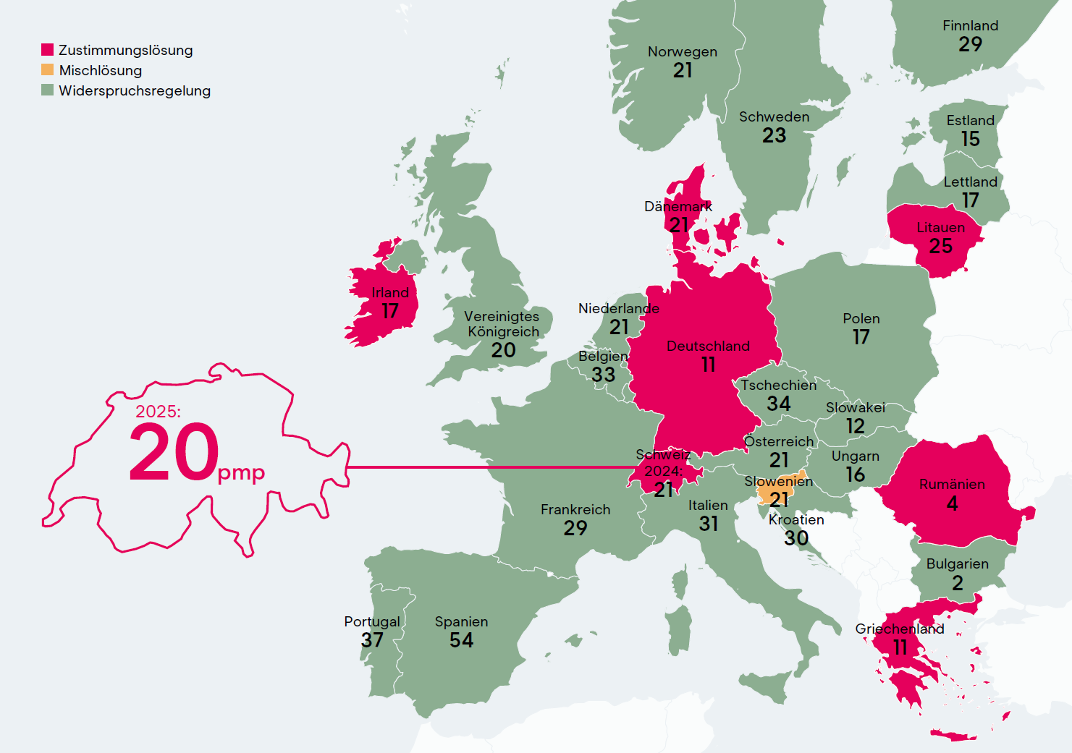
Ländervergleich – Spenderate pro Million Einwohnende
Regelungen international

Slide 11
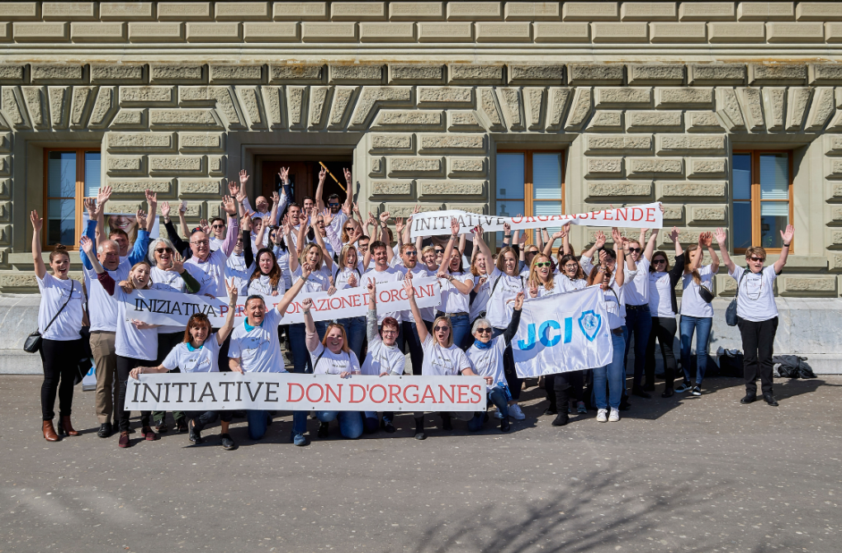
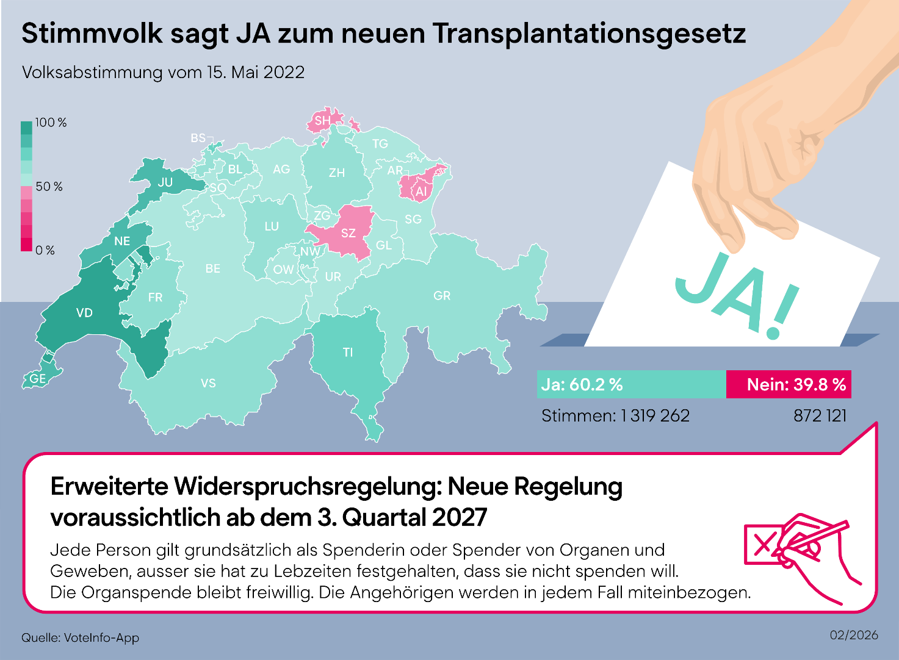

Systemwechsel: erweiterte Widerspruchsregelung
Politische Massnahmen
60.2 % JA

Slide 12
Was bedeutet die erweiterte Widerspruchsregelung?
Politische Massnahmen
Wird zu Lebzeiten eine Organspende abgelehnt, so ist eine Person
nicht mehr Organspenderin oder Organspender. ​
Liegen keine Äusserungen der verstorbenen Person vor, dann werden
die Angehörigen in jedem Fall befragt:
«Haben Sie Kenntnis, dass die verstorbene Person sich bewusst
gegen eine Organspende ausgesprochen hat oder aussprechen würde?»​
Findet sich weder ein Widerspruch noch eine andere Äusserung
zur Spendebereitschaft und sind trotz Nachforschungen
keine nächsten Angehörigen auffindbar, so dürfen
keine Organe entnommen werden.

Slide 13
Fakten und Zahlen
03
Swisstransplant
Organspende in der Schweiz

Slide 14
Jahreszahlen der verstorbenen Organspenderinnen und Organspender
Fakten und Zahlen
Swisstransplant
Notes:
Abb. 2.2 Spendende verstorbene Personen in der Schweiz. DBD: Spende im Hirntod, DCD: Spende im Hirntod nach Herz-Kreislauf-Stillstand. Als spendende Person gilt jede verstorbene Person, bei der ein chirurgischer Eingriff mit der Absicht zur Organentnahme zum Zweck einer Transplantation erfolgt ist.

Slide 15

Postmortale Spende
Fakten und Zahlen
  DBD-Spende: Donor after Brain Death
        Organspendende im Hirntod
        Kreislauf maschinell aufrecht erhalten
        Spende aller Organe möglich
  DCD-Spende: Donor after Cardiocirculatory Death
        Organspendende im Hirntod nach Herz-Kreislauf-Stillstand
        keine Organdurchblutung nach Therapieabbruch
        Spende aller Organe möglich

Slide 16
Lebendspende
Fakten und Zahlen
  Organspende zu Lebzeiten
        Niere oder Teil der Leber (selten: Teil der Lunge, Teil des Dünndarms)
        Gerichtete Spende
        Altruistische Spende
        Überkreuzspende

Slide 17
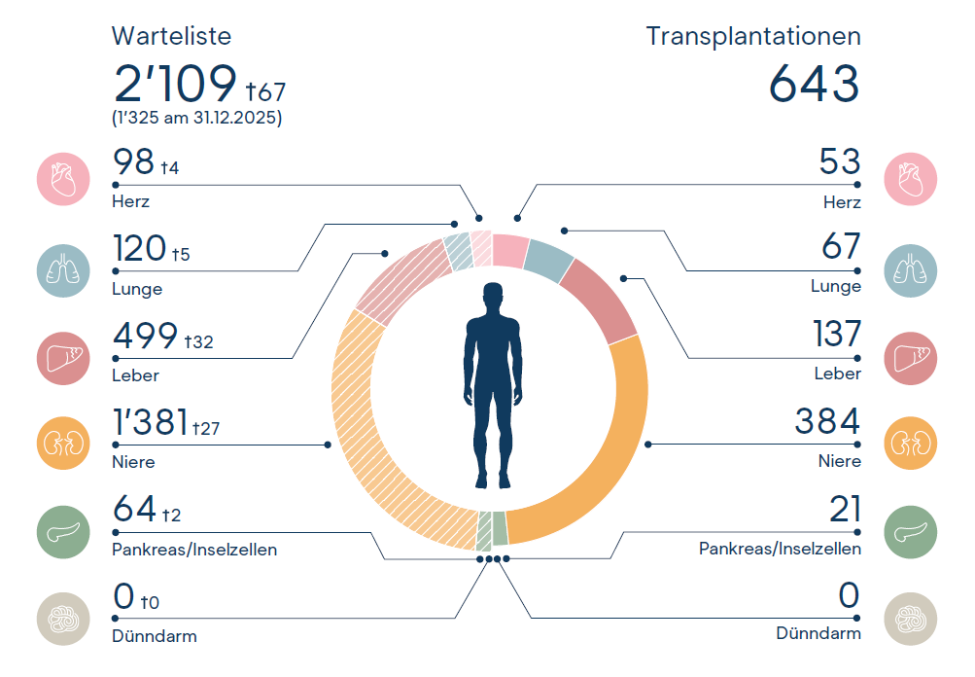
Warteliste und Transplantationen (Januar−Dezember 2025)
Fakten und Zahlen
Jahresbericht Swisstransplant 2025

Slide 18


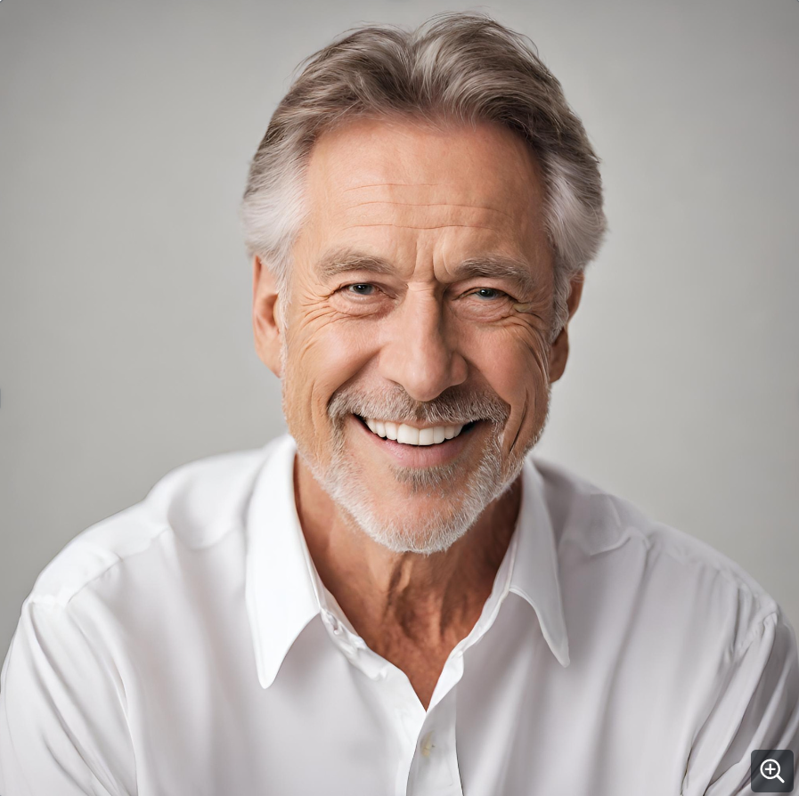
Organspendende − falltypische Situation
Fakten und Zahlen
60 Jahre

Slide 19

Todesursachen der Organspendenden − prozentuale Verteilung
Fakten und Zahlen
(5)
n total = 185 Organspendende
03/2026

Slide 20
Todesursachen der Organspendenden − prozentuale Verteilung
Fakten und Zahlen
DBD
DCD
n total = 95 Organspendende
n = 90 Organspendende
gerundete Werte

Slide 21
Medizinische Kontraindikationen (Ausschlussgründe)
Fakten und Zahlen
Schwere systemische Infektion
Degenerative Erkrankung des ZNS*
Tollwut,
Prionenerkrankungen
(z. B. Creutzfeldt-Jakob)
*ZNS = zentrales Nervensystem

Slide 22

Hirntod
Postmortale Spende
  Irreversibler Funktionsausfall von Hirn und Hirnstamm
      Dank mechanischer Beatmung wird der Körper mit Sauerstoff versorgt,
      Organe funktionieren weiter
  Hirntod ist nicht gleich Koma
      Koma = partielle Schädigung des Gehirns, potenziell reversibel,
      Patientinnen und Patienten reagieren auf gewisse Reize und zeigen Hirnaktivität

Slide 23
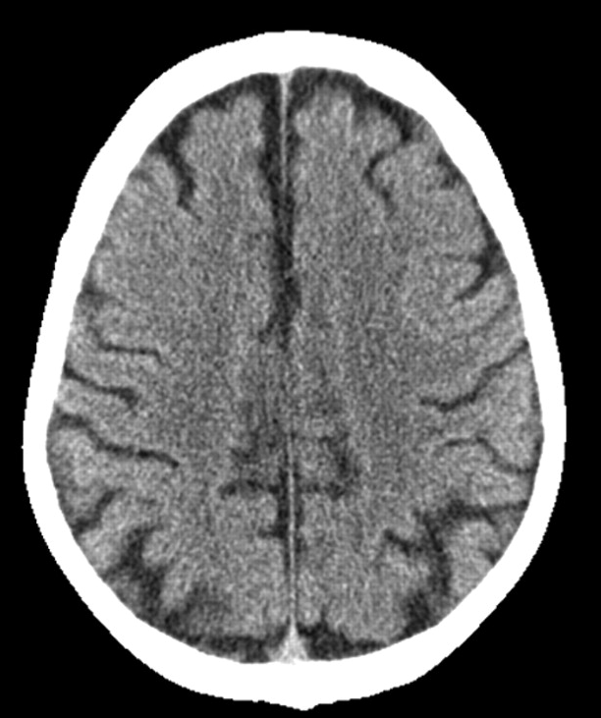
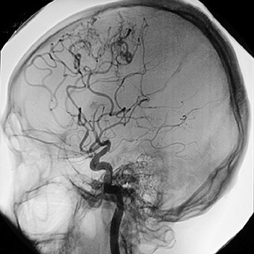
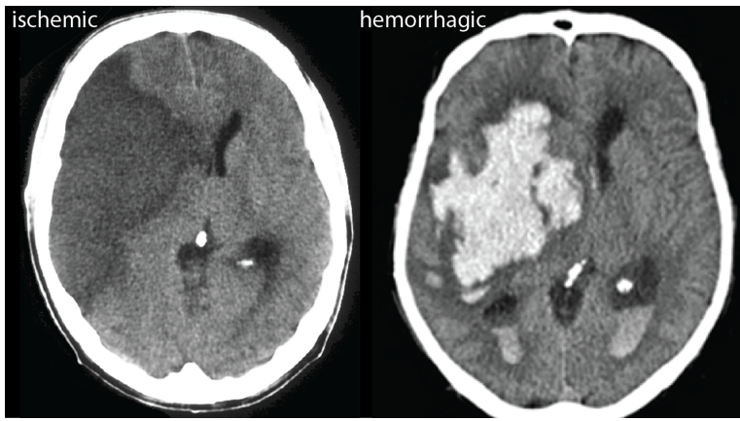
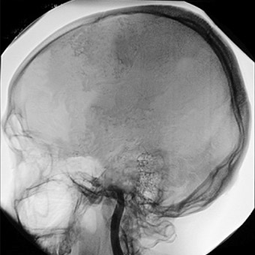
Hirntod – bildgebende Diagnostik
Postmortale Spende
  Durchblutetes Gehirn
  Nicht durchblutetes Gehirn
CT-Bild/Angiogramm: gesundes Gehirn
      CT-Bild/Angiogramm: nicht mehr durchblutetes Gehirn
Quellen: M. van Straten (2007); American Journal of Neuroradiology 28 (3) 421-427, https://donatelifecalifornia.org/ und Kummer (2019); https://ysjournal.com/

Slide 24
Hirntod − natürlicher Verlauf vs. Verlauf auf der Intensivstation
Postmortale Spende
Natürlicher Verlauf:
Verlauf auf der Intensivstation:
Ausdehnung des Gehirns (Schwellung)
Unterbruch Blutzufuhr
Funktionsausfall Gehirn
Atemstillstand
Schwere Hirnverletzung
Herzstillstand
Ausdehnung des Gehirns (Schwellung)
Unterbruch Blutzufuhr
Funktionsausfall Gehirn
Beatmung/Kreislaufstabilisation
Schwere Hirnverletzung
Aufrechterhaltung Organdurchblutung

Slide 25



Wer wird Organspenderin oder Organspender?
Postmortale Spende
Mechanische Beatmung
Hirntod mit bekannter Ursache
Keine
Kontra-indikation
Einwilligung zur Spende

Slide 26
Ablauf einer Organspende
04
Swisstransplant
Organspendeprozess

Slide 27

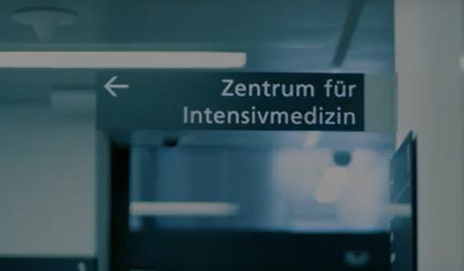


Organspendeprozess
Ablauf einer Organspende
  1. Einweisung ins Spital
  2. Behandlung Intensivstation
      Künstliche Beatmung
      Medikamentöse Kreislaufunterstützung
      Hirn und Hirnstamm unwiderruflich geschädigt
      Weiterführende Behandlung aussichtslos
  Die Heilung der Patientin/des Patienten steht im Vordergrund.
  Erst wenn die Behandlung aussichtslos ist, kann
  eine Organspende in Betracht gezogen werden.

Slide 28
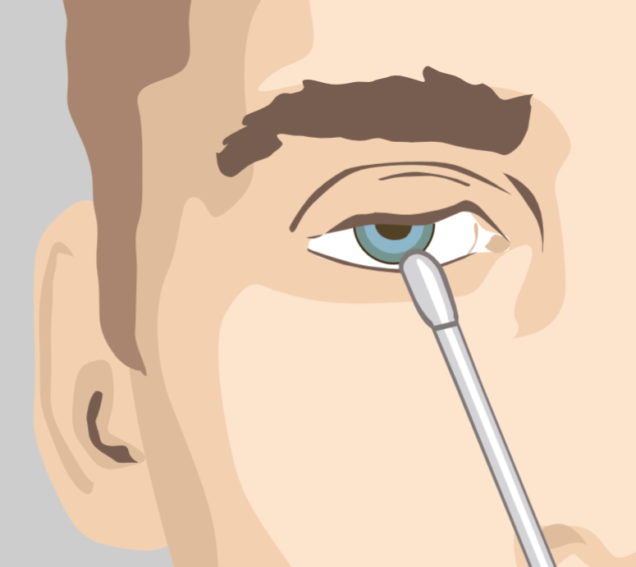
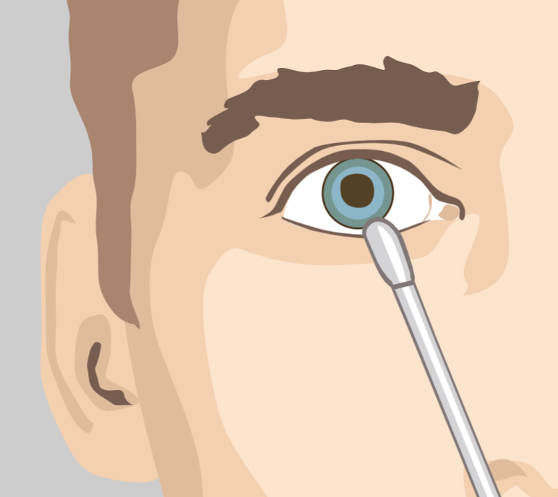
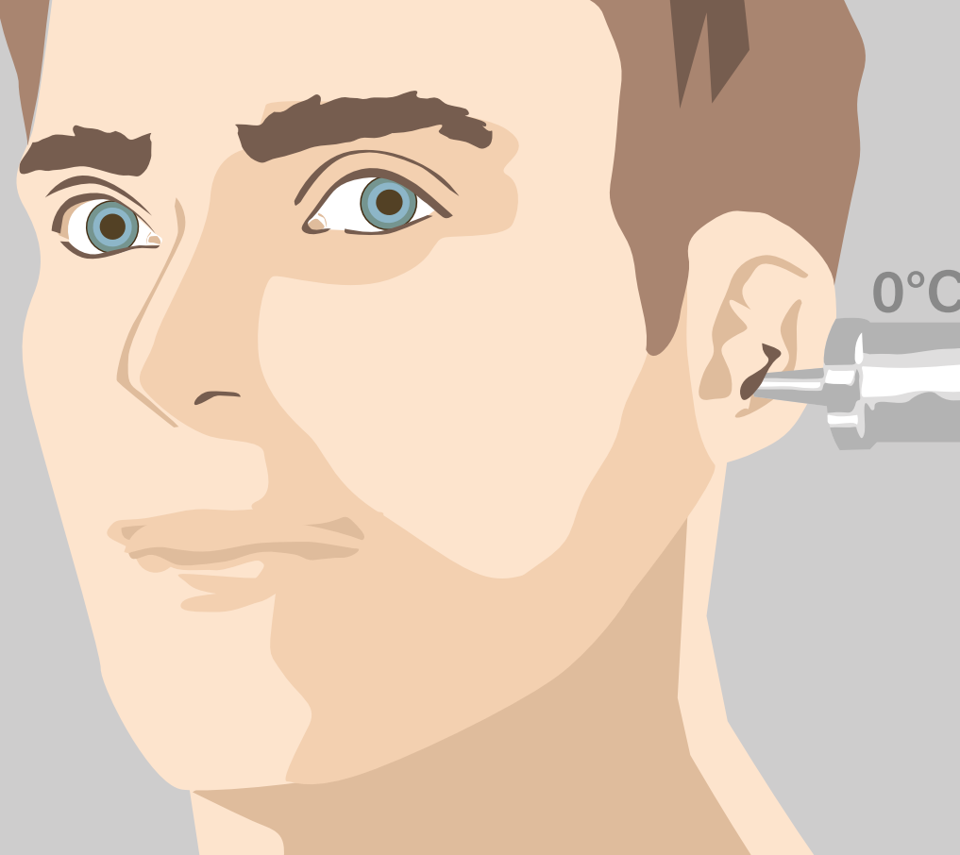
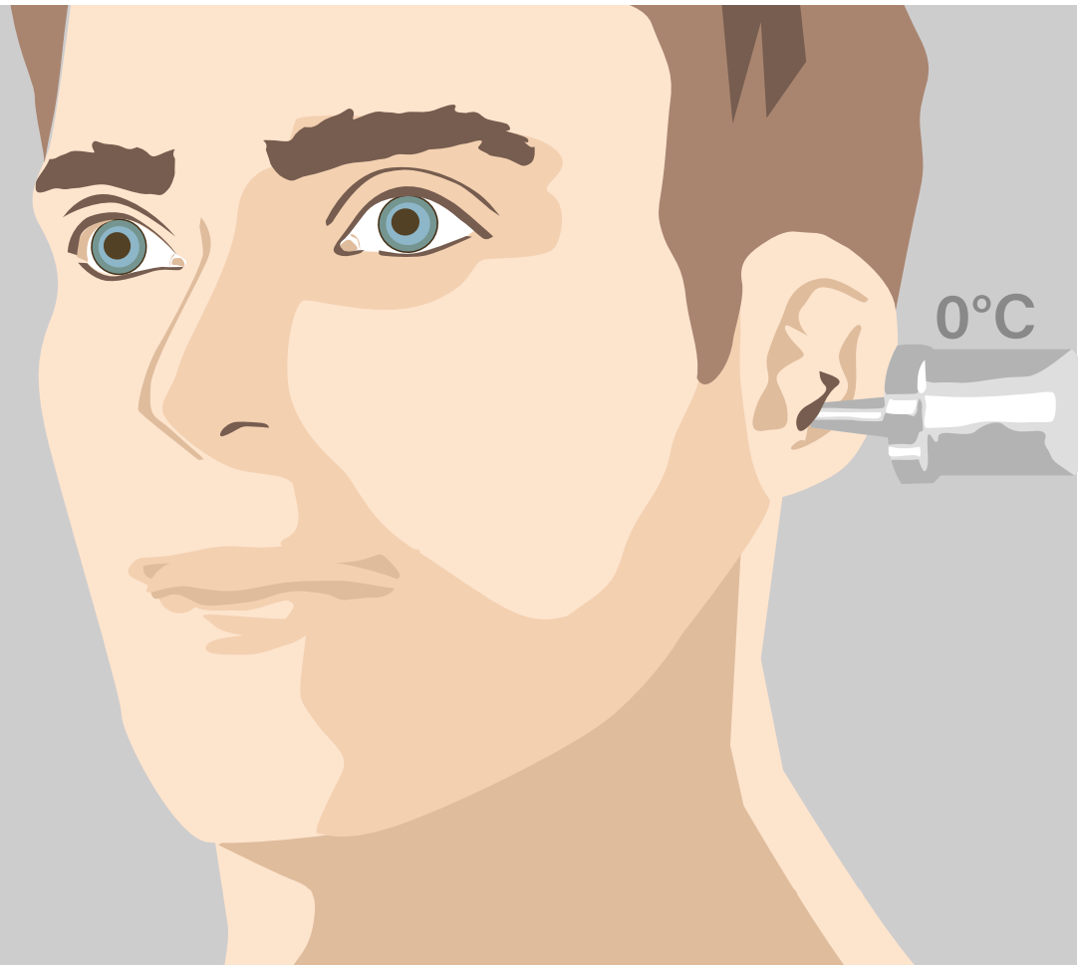
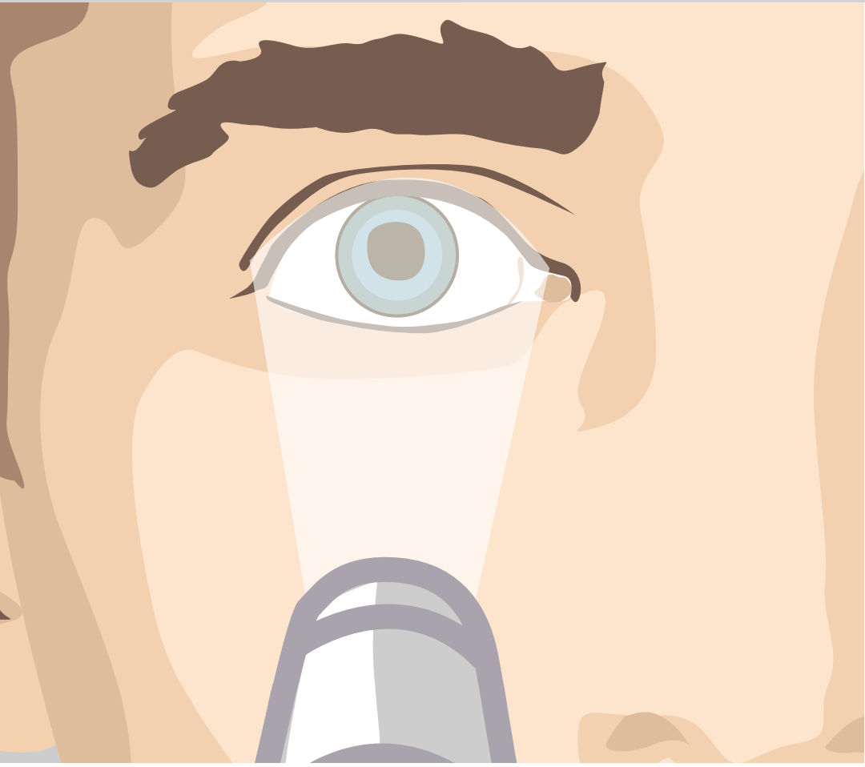
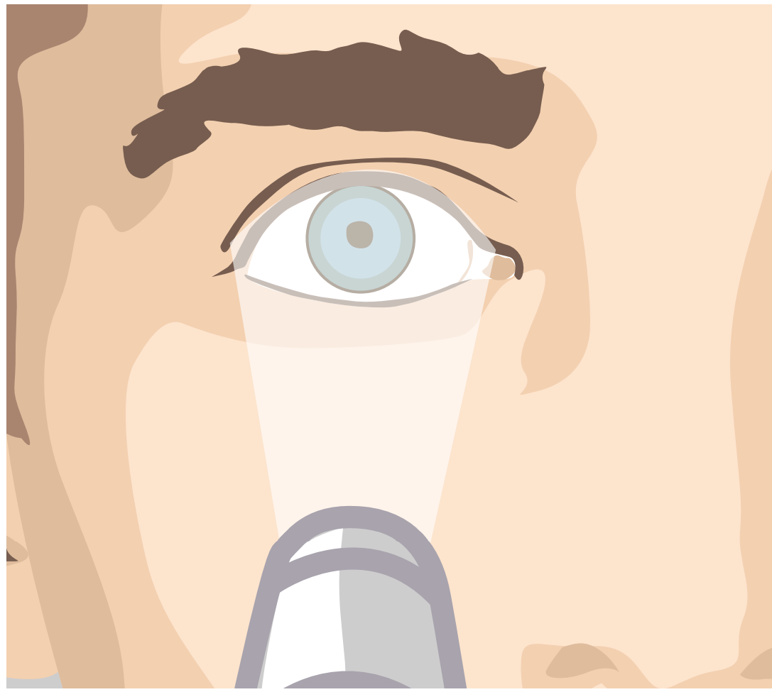

Organspendeprozess
Ablauf einer Organspende
  3. Hirntoddiagnostik
      4-Augen-Prinzip: Zwei von der Behandlung unabhängige Ärztinnen und Ärzte
      7 klinische Zeichen: Überprüfen aller Hirnstammreflexe
      Beispiele von normalen und pathologischen Reaktionen
Hornhautreflex
Vestibulookuläre Reflexe
Mydriase

Slide 29
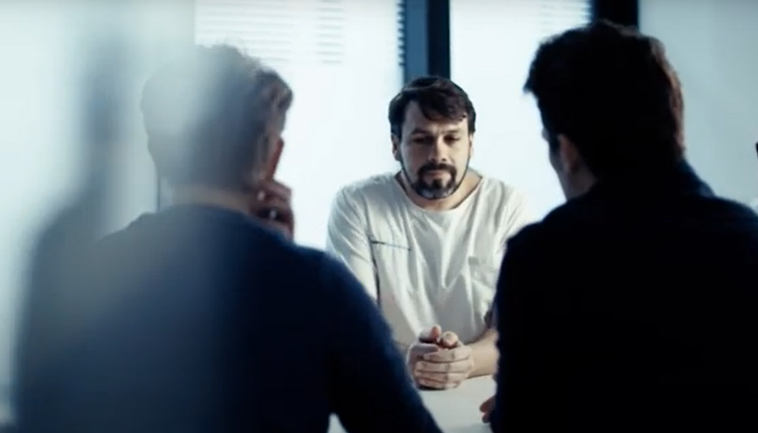

Organspendeprozess
Ablauf einer Organspende
  4. Einwilligung
      1. Gespräch: Information infauste (aussichtslose) Prognose/Hirntod
      2. Gespräch: Frage nach dem Willen der verstorbenen Person bezüglich Organspende
Entscheidungsfindung ohne Zeitdruck

Slide 30
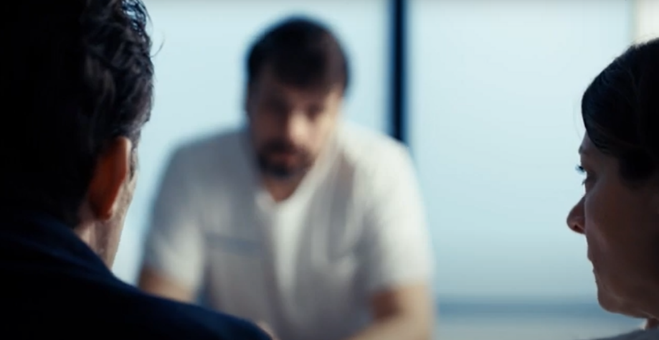
Organspendeprozess
Ablauf einer Organspende
      5. Angehörigengespräch
      Nicht am Bett der Patientin/des Patienten
      Mitteilung des Tods bzw. der aussichtslosen Prognose und der Therapieumstellung
      Frage nach Organ- und Gewebespende
      6. Zeitlicher Rahmen
      Nach Entscheid der Therapieumstellung darf man maximal 48 Stunden warten bis zum Eintritt des Hirntods (ansonsten DCD-Spende)
      Nach Hirntodfeststellung muss die Organentnahme innert 72 Stunden abgeschlossen sein

Slide 31

Organspendeprozess
Ablauf einer Organspende
  9. Zuteilung
      Ranking wird nach gesetzlichen Zuteilungsregeln von Algorithmus berechnet.
      Swisstransplant bietet den Zentren die Organe für potenzielle Empfangende der Reihe nach an.
1
2
3
4
Medizinische Dringlichkeit
Medizinischer
Nutzen
Prioritäten
(Kinder/
Blutgruppe)
Wartezeit

Slide 32


Organspendeprozess
Ablauf einer Organspende
  7. Swisstransplant
      Einwilligung liegt vor
      Hirntod/Therapieumstellung
      Daten der verstorbenen Person werden erfasst:
        Anamnese
        Befunde
        Laboruntersuchungen
        Bildgebung

Slide 33
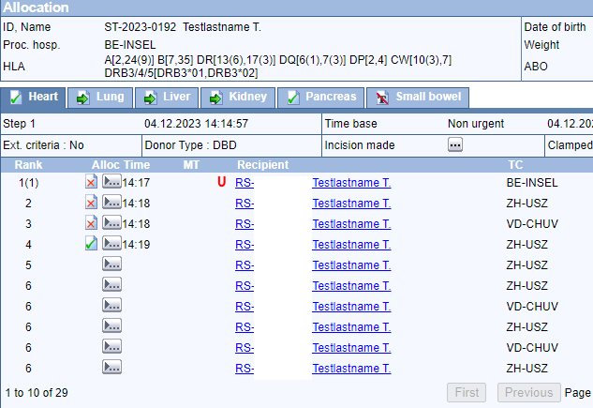
Organspendeprozess
Ablauf einer Organspende
  8. Warteliste/Ranking
      Dateneingabe im SOAS
      (Swiss Organ Allocation System)
      Swisstransplant - Berechnung der Rangfolge von potenziellen Empfängerinnen/Empfängern mit Hilfe des SOAS
      Die Rangliste ist abhängig von den Charakteristiken des Spenders/
      der Spenderin
      fiktives Beispiel SOAS

Slide 34
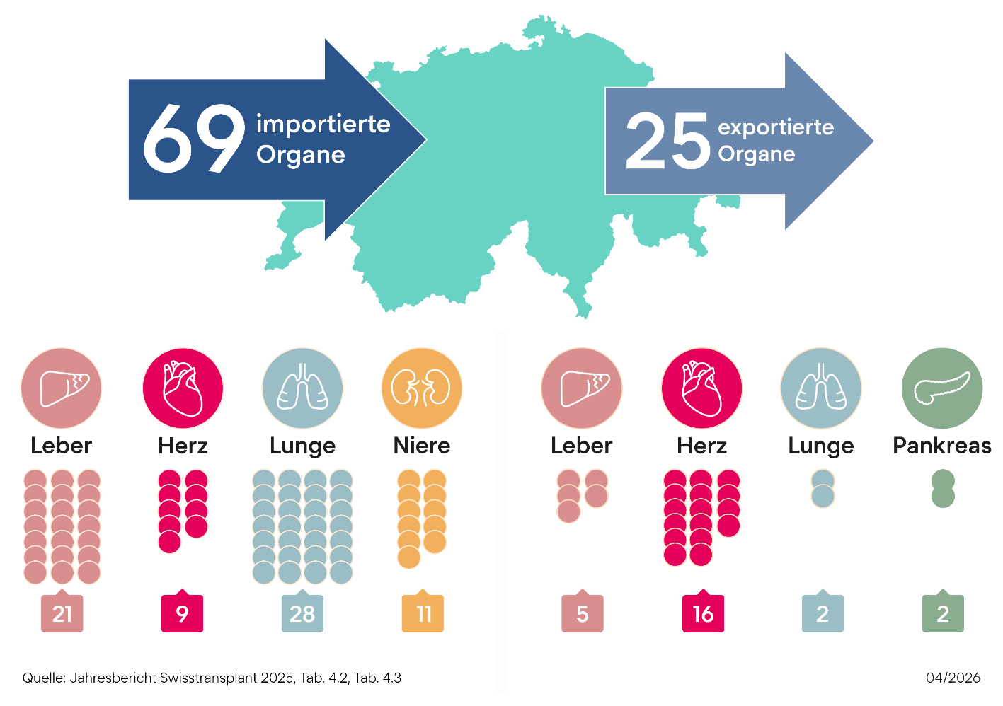
Ablauf einer Organspende
Organspendeprozess
  9. Zuteilung
      Kooperation mit europäischen Zuteilungsstellen
Bern
Lausanne
Zürich
St. Gallen
Basel
Genf
Agence de la biomédecine

Slide 35

Organspendeprozess
Ablauf einer Organspende
  10. Zeitplan
      Timing: alle zur richtigen Zeit am richtigen Ort
      Limitierende Faktoren:
        Verfügbarkeit eines Operationssaals
        Anästhesieteams, Entnahmeteams
        Routineprogramm Spital
        Flugzeiten, Wetter

Slide 36
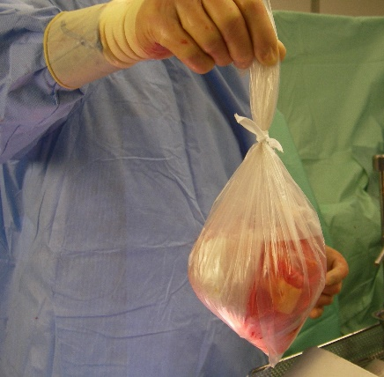
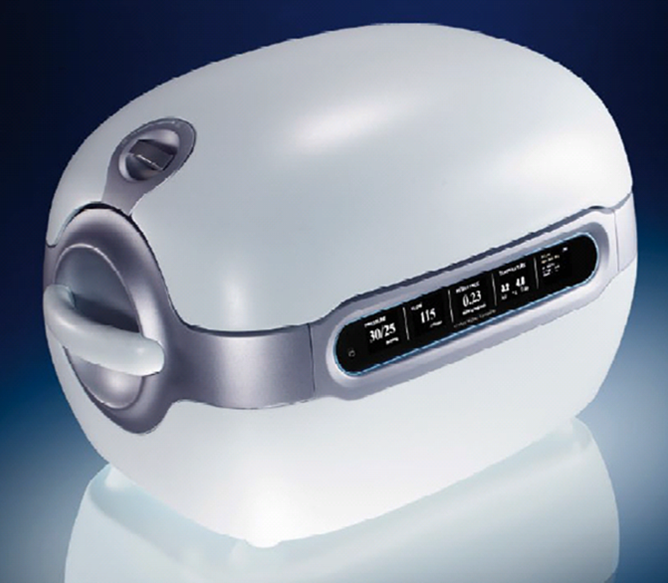

Organspendeprozess
Ablauf einer Organspende
  11. Organentnahme
      Organentnahme durch Chirurginnen und Chirurgen des Transplantationszentrums im Spendespital
      Ordnungsgemässes Verpacken der Organe
      Transport der Organe begleitet/unbegleitet ins Spital der Empfangenden

Slide 37

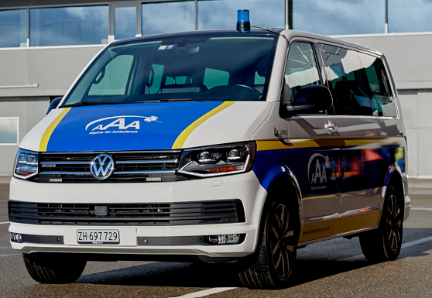

Organspendeprozess
Ablauf einer Organspende
  12. Transport
      Taxi, Ambulanz, Helikopter, Jet
      Ischämiezeit: Zeitspanne zwischen dem Unterbruch der Blutzufuhr zum Spendeorgan bis zur Wiederaufnahme der Durchblutung des Organs im Körper der empfangenden Person
Herz
Lunge/Leber/Pankreas
Nieren
3−4 Std.
6−8 Std.
12−24 Std.

Slide 38

Organspendeprozess
Ablauf einer Organspende
  13. Transplantation
      Vorbereitende Untersuchung der Empfangenden
      Transplantation im Transplantationszentrum
Nach einer erfolgreichen Transplantation nimmt das transplantierte Organ seine Funktion auf

Slide 39

Organempfangende
Nach einer Organspende
      Verbesserung der Lebensqualität
      Lebenslange Medikamenteneinnahme (Immunsuppression)
      Lebensverlängerung
      Möglichkeit eines anonymen Dankesbriefs an die Organspendefamilie
Laura, lungentransplantiert

Slide 40

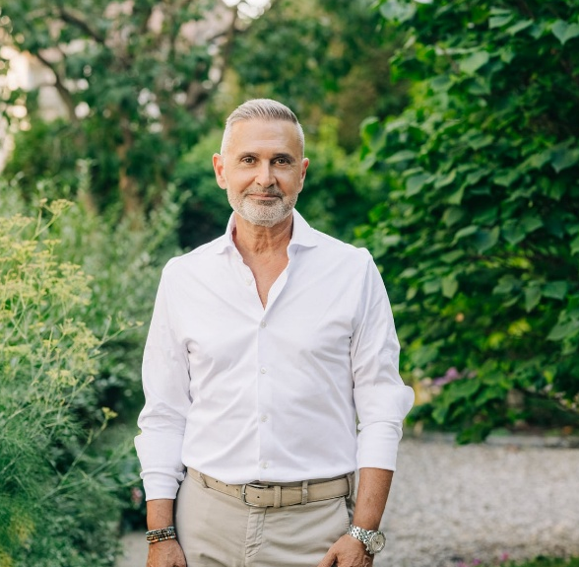

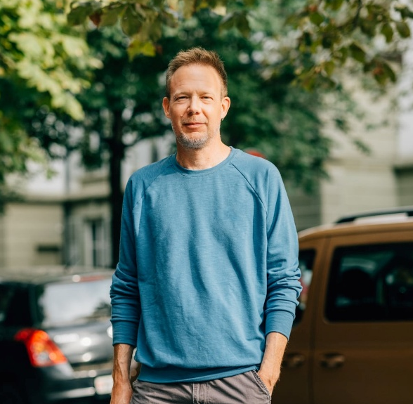


Organempfängerinnen und Organempfänger
Nach einer Organspende
Anaïs, nierentransplantiert
Giuseppe, lebertransplantiert
Lisa, lebertransplantiert
Nicolas, lungentransplantiert
Renata, herztransplantiert
Elilan, nierentransplantiert

Slide 41
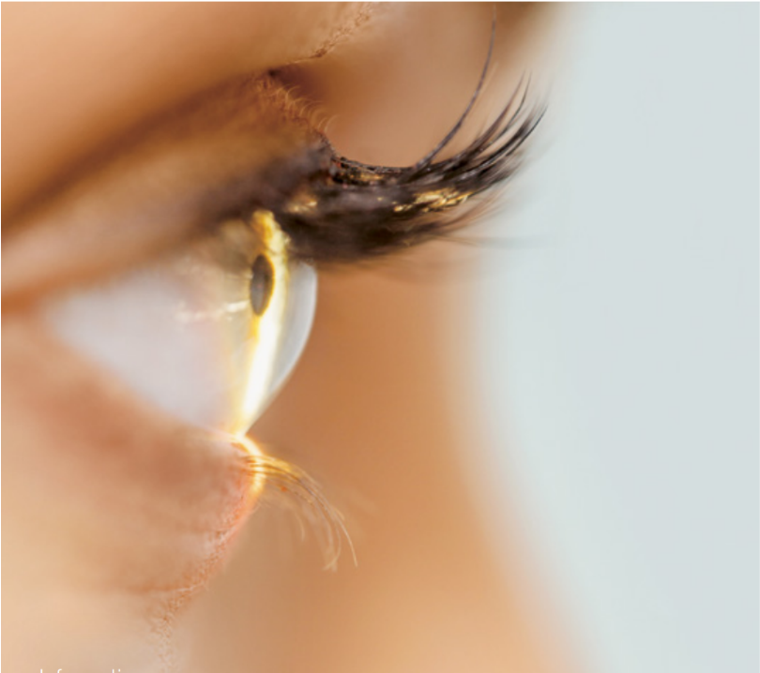

Gewebespende
Nach einer Organspende
      Alle Todesfälle im Spital
      24−48 Stunden nach dem Tod
      Einwilligung
      Häufigste Gewebespenden
        Augenhornhaut (Cornea)
        Herzklappen
        Gefässe
Corneatransplantation nach Augenverletzung,
Infektionen der Augenhornhaut (Keratitis)

Slide 42


Abschied nehmen
Nach einer Organspende
      Möglichkeit für Angehörige, sich von der verstorbenen Person
      zu verabschieden
      Bestattung erfolgt nach Wunsch der verstorbenen Person
      und der Angehörigen
      Aufbahrung, Kremation oder Erdbestattung möglich
      Angehörigenbetreuung durch lokale Koordinatorinnen und Koordinatoren
Wichtigstes Prinzip ist der würdevolle Umgang sowohl vor als auch nach der Organentnahme

Slide 43
Offene Fragen
05
Swisstransplant
Informationen

Slide 44

Vielen Dank!
Swisstransplant
Effingerstrasse 1
Postfach
CH-3011 Bern
T +41 58 123 80 00
www.swisstransplant.org
info@swisstransplant.org
© Swisstransplant
Ana, lungentransplantiert
Sandra, nierentransplantiert

Slide 45
Videovorschläge für Ihre Präsentation:
Erweiterung Powerpoint
      Swisstransplant Vision und Mission: Swisstransplant Vision und Mission (untertitelt) (youtube.com)
      Erklärvideo: Wie funktioniert die Organspende in der Schweiz?: Erklärvideo: Wie funktioniert die Organspende in der Schweiz? (youtube.com)
      Wann ist ein Mensch tot?: Wann ist ein Mensch tot? (youtube.com)
      Digitalisierungsprozess Organspende und -Transplantation: Digitalisierungsprozess Organspende und -transplantation (youtube.com)
      Noahs Organspende – Trauer und Hoffnung: Noahs Organspende – Trauer und Hoffnung (youtube.com)
      Ein ganz normales Leben: Ein ganz normales Leben / Une vie absolument normale / Una vita assolutamente normale (youtube.com)
      Elio – zurück ins Leben: Elio – zurück ins Leben (youtube.com)

